Slide 1


POLÍTICAS SOCIOLABORALES Y DE EMPLEO
Sesión 4 · Tipología del Desempleo, la NAIRU y la Curva de Phillips
Martes 22 / Viernes 25 de septiembre de 2026 · Código 102023 · Manuel A. Hidalgo Pérez
Grado en Relaciones Laborales y Recursos Humanos · Doble Grado en Derecho y RRLL-RRHH

Slide 2

ORGANIZACIÓN DOCENTE
Estructura de la Sesión 4 (120 min)
Modelo de Aula Invertida y Laboratorio Activo de Aprendizaje
20 min
1. Noticia, Sondeo y Choque
La paradoja española: 2,6 millones de parados y 150.000 vacantes sin cubrir.
Sondeo interactivo en vivo con el móvil para capturar prejuicios intuitivos.
Choque empírico: por qué el desempleo no es un fenómeno homogéneo.
25 min
2. Taxonomía del Desempleo
Desempleo Friccional e Información imperfecta en el emparejamiento.
Desempleo Estructural, desajuste de habilidades e histéresis.
Desempleo Cíclico (Okun) y Estacional. Modelo neoclásico (Figura 1.6).
30 min
3. NAIRU y Curva de Phillips
Tasa natural de desempleo (NAIRU) como ancla de inflación estable.
Análisis de la Figura 1.7: España vs. Eurozona (1980–2024).
Curva de Phillips dual (Figura 1.8): disyuntiva a corto vs. vertical a largo plazo.
45 min
4. Taller, Reto y Evaluación
Laboratorio en parejas (30 min): Gabinete de Analistas de la Consejería.
Reto Evaluativo Manuscrito Anti-IA en papel (10 min).
Subida fotográfica con QR para el Pasaporte de Evaluación Continua.
Políticas Sociolaborales y de Empleo · Grado en RRLL y RRHH / Doble Grado DER-RRLL · UPO
2 / 17

Slide 3

BLOQUE 1 · NOTICIA DEL DÍA Y SONDEO (10 MIN)
La Paradoja Española: ¿Falta Empleo o Falta Ajuste?
Vota con tu teléfono móvil antes de analizar los datos oficiales
NOTICIA DE PRENSA Y DISPARADOR DEL DEBATE
«España supera los 2,6 millones de desempleados mientras hostelería, construcción y perfiles tecnológicos dejan 150.000 vacantes sin cubrir» (Expansión / Cinco Días).
Pregunta Detonante: Si en el mismo país y momento coexisten personas que llevan dos años en paro con empresas que no encuentran trabajadores, ¿tiene sentido aplicar la misma política de empleo a todas las situaciones? ¿Por qué seguimos hablando de «la tasa de paro» como si fuera un fenómeno único?
Opciones de Voto en Microsoft Forms:
A) Es falta de demanda agregada: el Estado debe estimular el gasto para que las empresas contraten a todos los parados.
B) Es desajuste de cualificaciones: los desempleados carecen de las competencias demandadas por los nuevos sectores.
C) Es un problema de información e incentivos: subsidios mal diseñados y agencias de empleo ineficaces.
ESCANEA PARA VOTAR
Acceso con cuenta UPO (@alu.upo.es)
Votación en 30 s desde tu móvil
forms.office.com/e/PSLL_Sondeo_Sesion04
Políticas Sociolaborales y de Empleo · Grado en RRLL y RRHH / Doble Grado DER-RRLL · UPO
3 / 17

Slide 4
BLOQUE 1 · CHOQUE EMPÍRICO (10 MIN)
Tres Parados Reales, Tres Mecanismos Económicos Opuestos
Por qué aplicar la misma política a problemas distintos destruye el empleo o crea inflación
CASO 1: ANTONIO (54 AÑOS)
Oficial de planta de automoción cerrada hace 3 años en Jaén. Experiencia mecánica no digitalizada.
Desempleo Estructural (u_e)
La tecnología cambió; sus habilidades quedaron obsoletas. Sufre histéresis (pérdida de empleabilidad por inactividad).
Política Inútil: Estimular el gasto público no reabrirá la fábrica.
Política Correcta: Reciclaje formativo (reskilling) y apoyo a la movilidad.
CASO 2: LUCÍA (26 AÑOS)
Graduada en RRLL que renunció voluntariamente hace 3 semanas para buscar mejor puesto en selección.
Desempleo Friccional (u_f)
Transición laboral voluntaria y búsqueda de empleo (job search). La información de vacantes no es instantánea.
Política Inútil: Subsidios indefinidos que alarguen la búsqueda sin control.
Política Correcta: Intermediación digital ágil (SEPE) y matching eficiente.
CASO 3: CARLOS (38 AÑOS)
Camarero en la Costa del Sol en verano y peón agrícola de aceituna en invierno. Paro en primavera.
Desempleo Estacional (u_s)
Variación regular, predecible y recurrente ligada a los ciclos productivos y climáticos del sector.
Política Inútil: Intentar forzar contratos fijos continuos todo el año.
Política Correcta: Contrato fijo-discontinuo y diversificación económica sectorial.
Políticas Sociolaborales y de Empleo · Grado en RRLL y RRHH / Doble Grado DER-RRLL · UPO
4 / 17

Slide 5
BLOQUE 2 · TAXONOMÍA DEL DESEMPLEO (PARTE I)
Desempleo Friccional (u_f) y Desempleo Estacional (u_s)
Fricciones de información, búsqueda de empleo y estacionalidad productiva
1. DESEMPLEO FRICCIONAL (u_f)
• Naturaleza económica: Inevitable en una economía dinámica. Es el tiempo que media entre que un trabajador deja o pierde un empleo y encuentra otro acorde a sus preferencias.
• Causa fundamental: Información asimétrica e imperfecta. Ni las empresas conocen instantáneamente a los candidatos idóneos, ni los desempleados conocen todas las vacantes.
• Políticas adecuadas: Modernización digital de los Servicios Públicos de Empleo (SEPE), agencias de colocación privadas y plataformas de matching inteligente.
2. DESEMPLEO ESTACIONAL (u_s)
• Naturaleza económica: Fluctuaciones periódicas, anticipables y regulares de la demanda de trabajo a lo largo de las estaciones del año.
• Sectores críticos en España: Turismo de sol y playa (verano), campañas agrícolas (recogida de fruto/aceituna) y comercio minorista navideño.
• Instrumentos sociolaborales: Contrato fijo-discontinuo (estabilidad jurídica y llamamiento ordenado), diversificación productiva y formación continua en temporada baja.
Políticas Sociolaborales y de Empleo · Grado en RRLL y RRHH / Doble Grado DER-RRLL · UPO
5 / 17

Slide 6
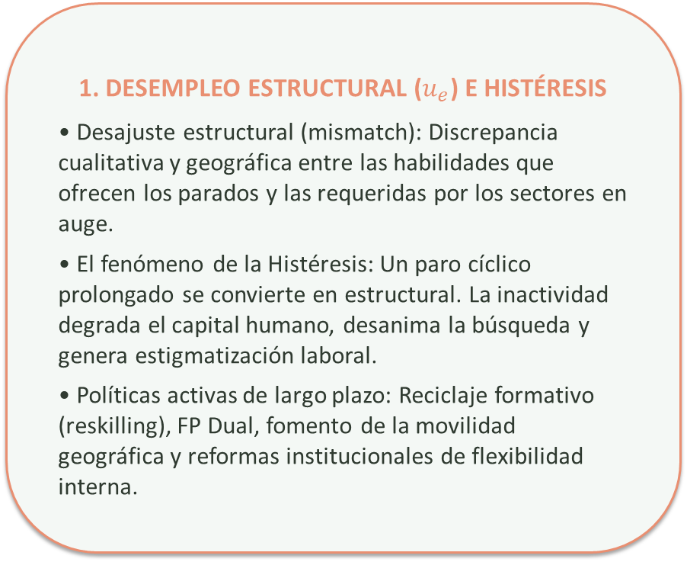
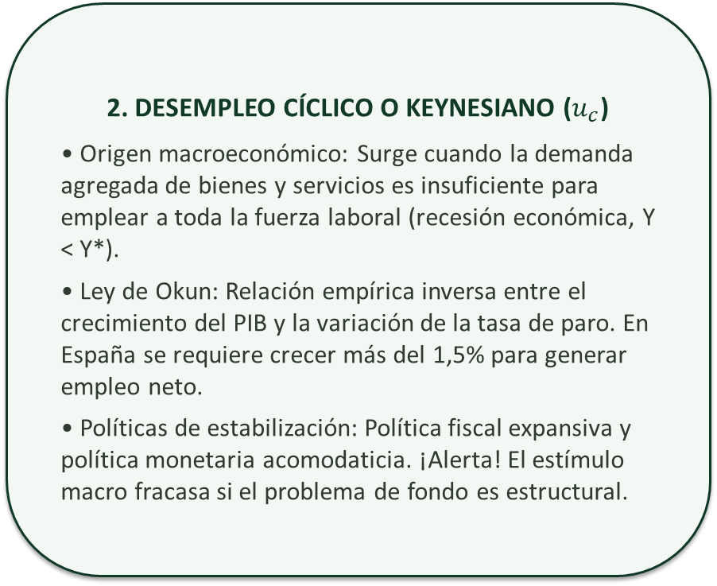
BLOQUE 2 · TAXONOMÍA DEL DESEMPLEO (PARTE II)
Desempleo Estructural ($u_{e}$) e Histéresis vs. Desempleo Cíclico ($u_{c}$)
Desajuste de competencias, degradación del capital humano y brecha de demanda
1. DESEMPLEO ESTRUCTURAL ($u_{e}$) E HISTÉRESIS
• Desajuste estructural (mismatch): Discrepancia cualitativa y geográfica entre las habilidades que ofrecen los parados y las requeridas por los sectores en auge.
• El fenómeno de la Histéresis: Un paro cíclico prolongado se convierte en estructural. La inactividad degrada el capital humano, desanima la búsqueda y genera estigmatización laboral.
• Políticas activas de largo plazo: Reciclaje formativo (reskilling), FP Dual, fomento de la movilidad geográfica y reformas institucionales de flexibilidad interna.
2. DESEMPLEO CÍCLICO O KEYNESIANO ($u_{c}$)
• Origen macroeconómico: Surge cuando la demanda agregada de bienes y servicios es insuficiente para emplear a toda la fuerza laboral (recesión económica, Y < Y*).
• Ley de Okun: Relación empírica inversa entre el crecimiento del PIB y la variación de la tasa de paro. En España se requiere crecer más del 1,5% para generar empleo neto.
• Políticas de estabilización: Política fiscal expansiva y política monetaria acomodaticia. ¡Alerta! El estímulo macro fracasa si el problema de fondo es estructural.
Políticas Sociolaborales y de Empleo · Grado en RRLL y RRHH / Doble Grado DER-RRLL · UPO
6 / 17

Slide 7
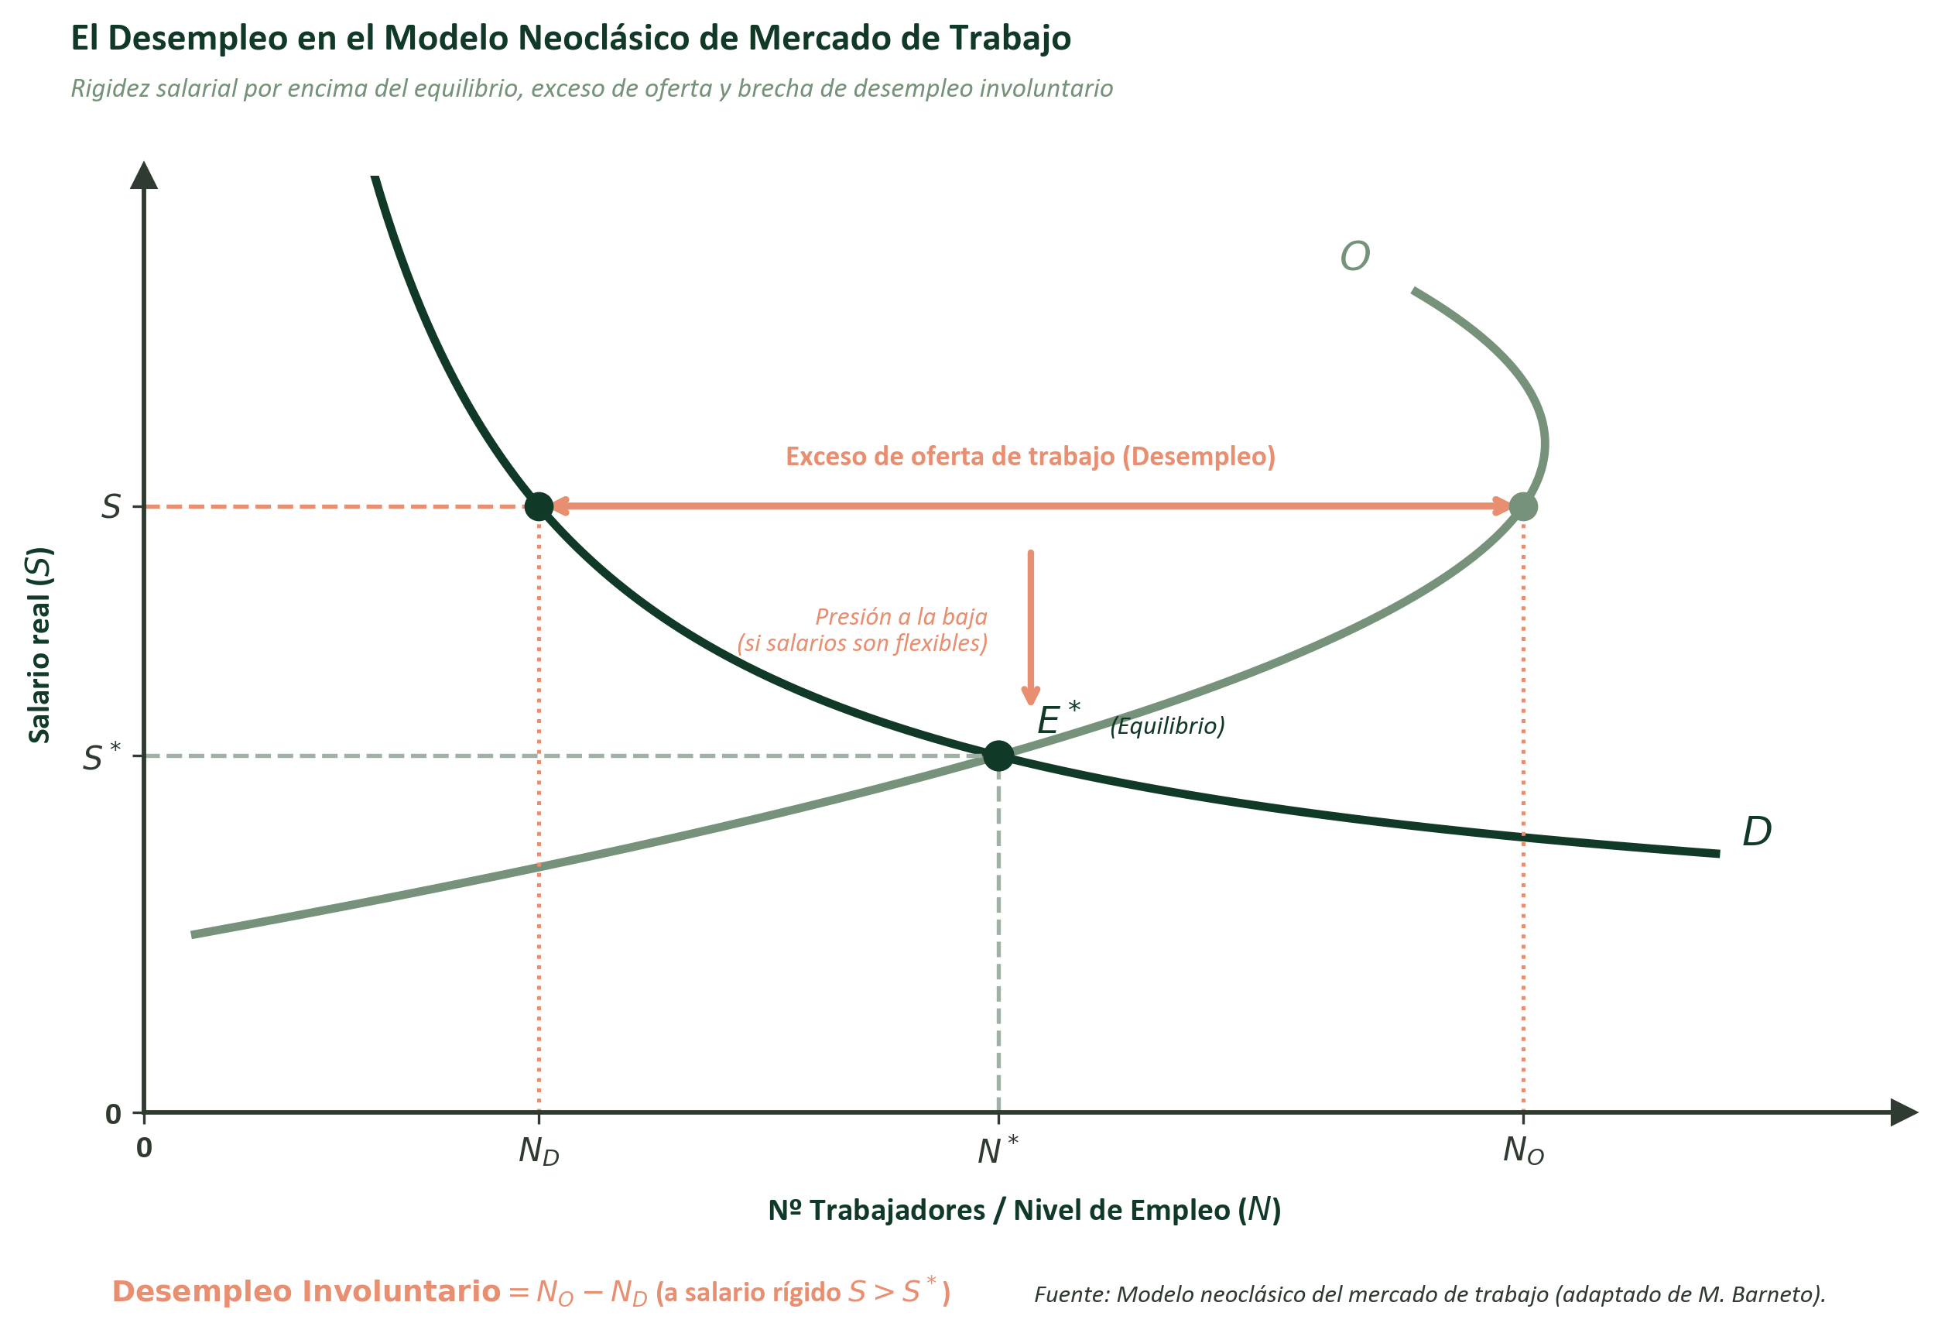
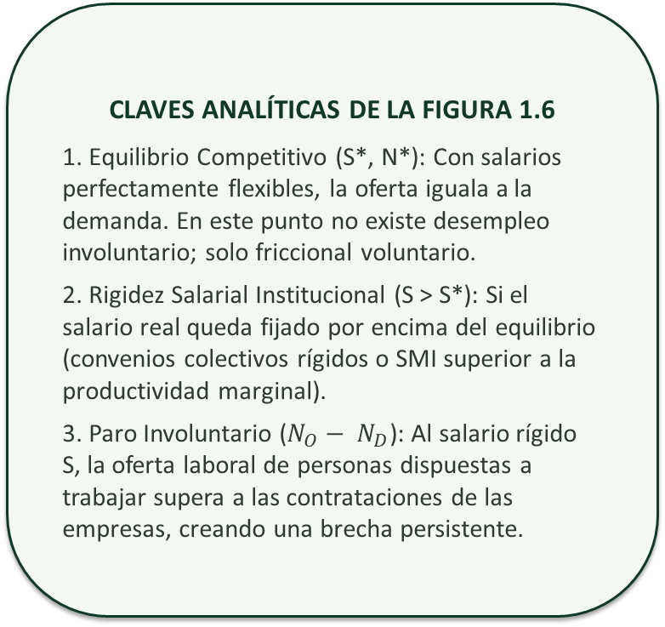
BLOQUE 2 · SÍNTESIS GRÁFICA DEL MERCADO
El Desempleo en el Modelo Neoclásico: Rigideces Institucionales
Figura 1.6 oficial de los apuntes: equilibrio competitivo vs. exceso de oferta involuntario
CLAVES ANALÍTICAS DE LA FIGURA 1.6
1. Equilibrio Competitivo (S*, N*): Con salarios perfectamente flexibles, la oferta iguala a la demanda. En este punto no existe desempleo involuntario; solo friccional voluntario.
2. Rigidez Salarial Institucional (S > S*): Si el salario real queda fijado por encima del equilibrio (convenios colectivos rígidos o SMI superior a la productividad marginal).
3. Paro Involuntario ($N_{O}− N_{D}$): Al salario rígido S, la oferta laboral de personas dispuestas a trabajar supera a las contrataciones de las empresas, creando una brecha persistente.
Políticas Sociolaborales y de Empleo · Grado en RRLL y RRHH / Doble Grado DER-RRLL · UPO
7 / 17

Slide 8
BLOQUE 3 · LA TASA NATURAL DE DESEMPLEO (NAIRU) (15 MIN)
El Ancla Estructural del Mercado de Trabajo: Concepto y Descomposición
Non-Accelerating Inflation Rate of Unemployment: equilibrio dinámico, no óptimo social
1. CONCEPTO Y DESCOMPOSICIÓN FORMAL
• Definición de NAIRU (u_n): Nivel de desempleo compatible con una tasa de inflación constante y estable. Es la suma del desempleo friccional y el estructural:
u_n = u_f + u_e
• Descomposición del Desempleo Observado:
u_t = u_n + u_{c,t} = (u_f + u_e) + u_{c,t}
• Brecha Cíclica (u_t - u_n): Si u_t > u_n, hay holgura y desempleo cíclico (recesión). Si u_t < u_n, sobrecalentamiento y tensiones salariales inflacionistas.
2. DETERMINANTES Y POLÍTICAS DE LA NAIRU
• No es fija ni óptima: Varía en el tiempo según la demografía, la innovación tecnológica y el marco regulatorio del mercado laboral.
• Causas del alto suelo español (~14-15%):
1. Dualidad contractual histórica (insiders indefinidos vs. outsiders temporales rotatorios).
2. Negociación colectiva provincial/sectorial desvinculada de la productividad real de la empresa.
3. Histórica baja eficacia de la intermediación pública en la colocación laboral efectiva.
• Conclusión: La NAIRU solo se reduce con reformas estructurales y políticas activas, nunca con inyecciones de gasto público.
Políticas Sociolaborales y de Empleo · Grado en RRLL y RRHH / Doble Grado DER-RRLL · UPO
8 / 17

Slide 9
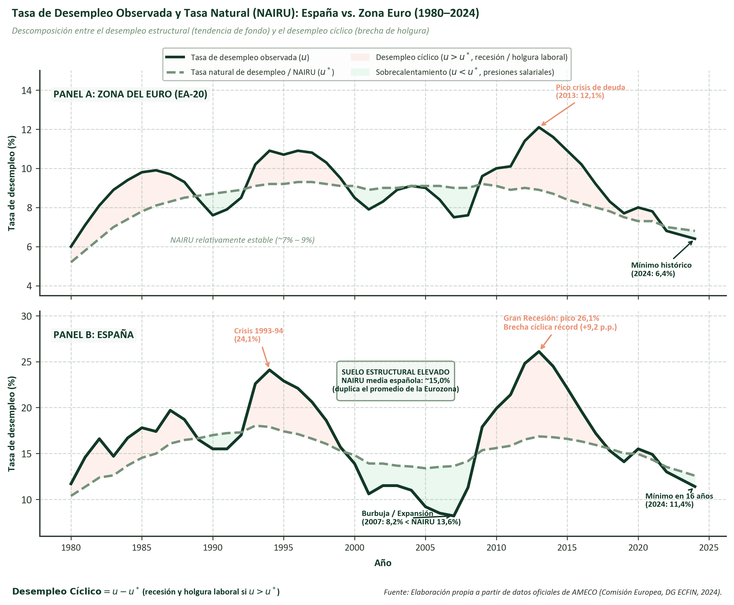
BLOQUE 3 · EVIDENCIA EMPÍRICA (1980–2024)
Tasa Observada y NAIRU: España frente a la Zona Euro
Figura 1.7 oficial de los apuntes: análisis de la brecha cíclica y el suelo estructural persistente
LECCIONES DE LA SERIE HISTÓRICA
• Suelo Estructural Elevado (Panel B): La NAIRU española promedia un 15,0%, prácticamente el doble que la media de la Eurozona (~7-9%, Panel A).
• Gran Recesión (2008–2013): El paro observado trepa al 26,1%, abriendo una brecha cíclica récord de +9,2 p.p. respecto a la NAIRU por el colapso del ladrillo.
• Burbuja y Sobrecalentamiento (2007): El paro cae al 8,2%, muy por debajo de la NAIRU (13,6%), generando déficit exterior y fuerte inflación salarial.
• Mínimo de 16 años (2024: 11,4%): La tasa se sitúa cerca de su NAIRU estimada (12,8%), agotando el margen de estímulo puramente cíclico.
Políticas Sociolaborales y de Empleo · Grado en RRLL y RRHH / Doble Grado DER-RRLL · UPO
9 / 17

Slide 10
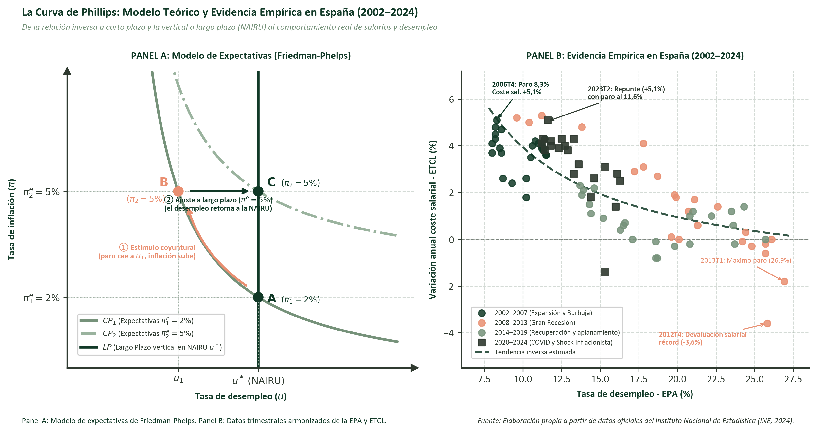
BLOQUE 3 · MODELO DE LA CURVA DE PHILLIPS
La Disyuntiva Desempleo-Inflación: Corto vs. Largo Plazo
Modelo aceleracionista de Friedman-Phelps: ajuste de expectativas y verticalidad a largo plazo
MECANISMO DE EXPECTATIVAS (PANEL A)
Fórmula Aceleracionista de Phillips:
π_t = π_t^e - β(u_t - u_n) + ν_t
1. Choque Inicial (A ➔ B): El estímulo sitúa u_1 < u_n. A corto plazo el desempleo baja, pero la inflación se dispara a π_2 = 5%.
2. Ajuste de Expectativas (B ➔ C): Los trabajadores exigen alzas salariales según π_2^e = 5%. La curva de corto plazo se desplaza arriba.
3. Largo Plazo (Punto C): El paro regresa forzosamente a la NAIRU (u_n), pero con inflación permanente del 5%. La curva LP es vertical.
Políticas Sociolaborales y de Empleo · Grado en RRLL y RRHH / Doble Grado DER-RRLL · UPO
10 / 17

Slide 11
BLOQUE 3 · EVIDENCIA EMPÍRICA EN ESPAÑA
Comportamiento Salarial y Desempleo en España (2002–2024)
Figura 1.8 Panel B oficial: correlación inversa, devaluación salarial y shocks de oferta
1. TRES FASES CLAVE EN ESPAÑA (PANEL B)
• 2002–2007 (Burbuja y Salarios al +5%): Paro en mínimos (8,3%) y fuerte presión sobre costes salariales, confirmando la tensión del mercado laboral en auge.
• 2008–2013 (Crisis y Devaluación Salarial): Máximo histórico de paro (26,9% en 2013T1) y caída salarial récord (-3,6% en 2012T4) forzada por la reforma laboral y la recesión.
• 2020–2024 (Shock Inflacionista): Repunte de costes salariales (+5,1% en 2023T2) con paro al 11,6%, reflejando el impacto de la energía y cláusulas de revisión.
2. LECCIÓN FUNDAMENTAL DE POLÍTICA
• La ilusión monetaria es efímera: No es posible 'comprar' de forma permanente un menor desempleo a cambio de tolerar más inflación.
• La trampa del gasto en la NAIRU: Si la economía está en su equilibrio estructural, cualquier intento de forzar más empleo mediante gasto público genera inflación acumulativa.
• La solución ortodoxa: Reducir la NAIRU desplazando la Curva de Phillips hacia la izquierda mediante productividad, formación y modernización laboral.
Políticas Sociolaborales y de Empleo · Grado en RRLL y RRHH / Doble Grado DER-RRLL · UPO
11 / 17

Slide 12

BLOQUE 4 · LABORATORIO ACTIVO Y SIMULADOR (20 MIN)
Simulador Interactivo: Curva de Phillips, NAIRU y Gabinete de Empleo
Rol: Analistas del Gabinete Técnico de la Consejería (Acceso interactivo desde el móvil)
MISIÓN TÉCNICA · GABINETE DE LA CONSEJERÍA DE EMPLEO
1. Apertura en el móvil: Escanear el código QR para cargar la micro-app oficial sin necesidad de registro ni descargas.
2. Experimento Macroeconómico (Simulador de Phillips): Inyectar un estímulo fiscal de demanda en el equilibrio de la NAIRU (14,5%) y analizar por qué a corto plazo baja el paro pero a largo plazo las expectativas de inflación anulan la ganancia de empleo (curva vertical).
3. Gabinete de Diagnóstico Comarcal: Diagnosticar las 4 comarcas andaluzas (Linares, Costa del Sol, Sevilla y Recesión Financiera) identificando el tipo de paro (friccional, estructural, cíclico o estacional) y la política óptima sin generar inflación.
ESCANEA PARA ABRIR LA APP
mhidper.github.io/micro_apps
(Módulo interactivo · Acceso libre desde el móvil)
Políticas Sociolaborales y de Empleo · Grado en RRLL y RRHH / Doble Grado DER-RRLL · UPO
12 / 17

Slide 13
BLOQUE 4 · MATRIZ DE DECISIÓN DE POLÍTICAS
Asignación Óptima de Instrumentos y Errores de Diagnóstico
La regla de oro: asignar el instrumento a la causa raíz del desempleo
FRICCIONAL (u_f) · Causa: Información imperfecta y tiempo de búsqueda de empleo.
✔ Política correcta: Intermediación ágil, SEPE digitalizado, agencias de colocación.
✖ Error fatal: Subsidios indefinidos que alargan la búsqueda sin incentivar el empleo.
ESTRUCTURAL (u_e) · Causa: Desajuste de competencias (skills mismatch), geográfico o institucional.
✔ Política correcta: Políticas activas: reskilling, FP Dual, movilidad y flexibilidad negociada.
✖ Error fatal: Inyectar gasto de demanda agregada (crea inflación sin resolver el desajuste).
CÍCLICO (u_c) · Causa: Insuficiencia generalizada de demanda agregada en fases recesivas.
✔ Política correcta: Estabilizadores automáticos, política fiscal y monetaria contracíclica.
✖ Error fatal: Cursos formativos aislados cuando el problema es que las empresas no venden.
ESTACIONAL (u_s) · Causa: Variación climática o de calendario productivo predecible y recurrente.
✔ Política correcta: Contrato fijo-discontinuo, diversificación económica y formación en valle.
✖ Error fatal: Obligar a contratos ordinarios continuos en actividades de temporada.
Políticas Sociolaborales y de Empleo · Grado en RRLL y RRHH / Doble Grado DER-RRLL · UPO
13 / 17

Slide 14
BLOQUE 5 · RETO INDIVIDUAL DE CIERRE (10 MIN)
Reto de Aplicación Analítica: Estímulo Fiscal en la NAIRU
Redacción individual de puño y letra en papel en entorno libre de pantallas
EN 10 MINUTOS · REDACTA A MANO EN UNA HOJA DE PAPEL
«Un gobierno aprueba un ambicioso plan de estímulo de gasto público para forzar una reducción del desempleo en un ejercicio en el que la economía ya se encuentra exactamente en su tasa natural (NAIRU, u_t = u_n)». Razona con rigor económico formal:
a) Corto Plazo e Inflación: ¿Qué ocurre a corto plazo con el desempleo (u_t) y la tasa de inflación (π_t)? Apóyate formalmente en la ecuación de la Curva de Phillips vista en clase.
b) Largo Plazo y Expectativas: ¿Qué ocurre a largo plazo cuando los trabajadores y empresas ajustan sus expectativas de inflación (π_t^e)? ¿Consigue el gobierno una ganancia neta duradera de empleo?
c) Recomendación de Política Pública: Si el objetivo de la política sociolaboral es reducir la NAIRU (u_n) de forma permanente y sin inflación, ¿qué tipo de políticas debe implementar y sobre qué componentes del paro debe actuar?
Políticas Sociolaborales y de Empleo · Grado en RRLL y RRHH / Doble Grado DER-RRLL · UPO
14 / 17

Slide 15

BLOQUE 5 · SUBIDA FOTOGRÁFICA (2 MIN)
Envío Digital Autenticado del Reto Manuscrito
Fotografía y subida instantánea mediante código QR institucional UPO
PASAPORTE DE EVALUACIÓN CONTINUA · PSLL
Instrucciones de Entrega (2 minutos):
1. Identificación: Escribe tu Nombre, Apellidos y DNI bien legibles en la cabecera de la cuartilla manuscrita.
2. Fotografía: Captura una foto clara, enfocada y vertical de tu resolución.
3. Acceso: Escanea el código QR de la derecha o entra en Forms con tu cuenta institucional (@alu.upo.es).
4. Subida: Adjunta la imagen y pulsa Enviar antes de que venza el tiempo.
5. Beneficio: Las entregas válidas acumulan puntuación continua para el Pasaporte Digital y desbloquean ventajas para el examen final (70%).
ESCANEA PARA SUBIR TU RETO
Microsoft Forms Oficial · Cuenta UPO
Tiempo límite de subida: 2 minutos
forms.office.com/e/PSLL_Reto_Sesion04
Políticas Sociolaborales y de Empleo · Grado en RRLL y RRHH / Doble Grado DER-RRLL · UPO
15 / 17

Slide 16
BLOQUE 5 · RÚBRICA Y SOLUCIÓN MODELO (5 MIN)
Criterios de Corrección y Feedback Formativo In Situ
Comprueba tu razonamiento con la solución canónica oficial de la cátedra
a) CORTO PLAZO (0–350 PTS)
Efecto sobre Empleo e Inflación
• El estímulo desplaza la demanda agregada y sitúa transitoriamente u_t < u_n.
• Según la ecuación π_t = π_t^e - β(u_t - u_n), al ser (u_t - u_n) < 0, la inflación se acelera por encima de la esperada (π_t > π_t^e).
• Hay una ganancia coyuntural de empleo a costa de mayor inflación (movimiento a lo largo de la curva de corto plazo).
b) LARGO PLAZO (0–350 PTS)
Ajuste de Expectativas de Inflación
• Con el tiempo, trabajadores y empresas revisan al alza sus expectativas de inflación (π_t^e = π_t) al constatar la pérdida de poder adquisitivo.
• La Curva de Phillips de corto plazo se desplaza hacia arriba hasta que el desempleo retorna exactamente a la NAIRU (u_n).
• Conclusión: A largo plazo la curva es vertical; no hay ganancia permanente de empleo, solo mayor inflación.
c) POLÍTICA ÓPTIMA (0–300 PTS)
Desplazamiento Permanente de NAIRU
• Para reducir u_n = u_f + u_e hay que atacar las causas de fondo:
- Paro friccional (u_f): Mejor intermediación digital y emparejamiento ágil en el SEPE.
- Paro estructural (u_e): Políticas activas de formación (reskilling), FP Dual, movilidad geográfica y reformas contra la dualidad.
• El estímulo de demanda es inútil para mover la NAIRU.
Políticas Sociolaborales y de Empleo · Grado en RRLL y RRHH / Doble Grado DER-RRLL · UPO
16 / 17

Slide 17
SÍNTESIS DE LA SESIÓN EB 4
Las Tres Conclusiones Imborrables de Hoy
Resumen conceptual y avance de la próxima sesión
1. EL DESEMPLEO NO ES UN FENÓMENO ÚNICO
El desempleo friccional, estructural, cíclico y estacional responden a causas económicas completamente diferentes. Tratar el paro con una única receta indiscriminada garantiza el fracaso: aplicar gasto expansivo a un desajuste estructural genera inflación sin crear empleo duradero.
2. EL LÍMITE ESTRUCTURAL: LA NAIRU ES INEXORABLE
La NAIRU (u_n) es el ancla que marca el equilibrio no inflacionario del mercado de trabajo. A largo plazo la Curva de Phillips es vertical: los agentes adaptan sus expectativas y el empleo regresa a su nivel natural. Solo las reformas estructurales y las políticas activas pueden desplazar la NAIRU.
3. PRÓXIMA PARADA: LA CURVA DE BEVERIDGE Y EL CASO 1
En la Sesión 5 uniremos vacantes (V) y desempleo (U) mediante la Curva de Beveridge y la función de emparejamiento de Pissarides. Descubriremos por qué el mercado no casa oferentes y demandantes y aplicaremos este modelo para auditar el Programa Emplea-T en el Caso 1 de EPD.
Políticas Sociolaborales y de Empleo · Grado en RRLL y RRHH / Doble Grado DER-RRLL · UPO
17 / 17

